Slide 1

Выполнил
и
:
обучающиеся 8 класса
МКОУ
«Карымкарская СОШ»
Акулов Булат
Вегеш Иван
Куринной Иван
Руководитель:
учитель английского языка
МКОУ «Карымкарская СОШ»
Опиева Ольга Викторовна

Slide 2
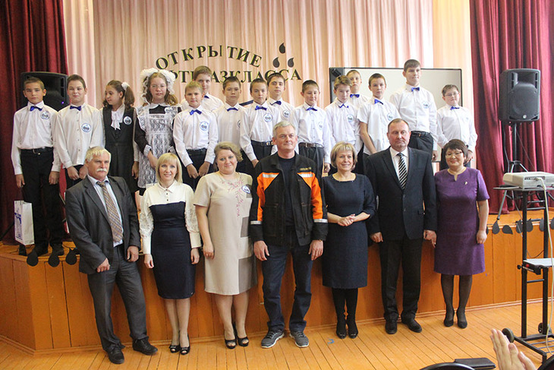
Открытие первого в Октябрьском районе предпрофильного Нефтегазкласса МКОУ «Карымкарская СОШ»

Slide 3


Slide 4

Актуальность исследования
Английский язык нужен нефтяникам, они часто они встречаются с ним на рабочем месте, владение английским языком помогает продвинуться по служебной лестнице

Slide 5
Цель работы:
показать перспективу карьерного роста в нефтегазовой индустрии при условии владения иностранным языком.

Slide 6
Задачи исследования:
1.Подробно познакомиться с профессией нефтяник и ее особенностями.
2. Проанализировать мнения работников нефтегазовой промышленности относительно изучения иностранного языка.
3. Провести анкетирование среди обучающихся первого предпрофильного Нефтегазкласса МКОУ «Карымкарская СОШ» и родителей о значимости английского языка в будущей профессии.
4. Изучить и найти подходящие пособия по нефтегазовому английскому для самообразования обучающихся.

Slide 7
Объект исследования:
Функция английского языка в нефтегазовой индустрии
Предмет исследования:
Английский язык

Slide 8
Все профессии нефтедобывающей отрасли можно разделить на три группы:
Профессии, имеющие отношение к разработке найденных месторождений и добыче полезных ископаемых: матера бурения, бурильщики, помбуры
Специальности, отвечающие за обслуживание буровых установок и персонала:
механики, слесари, электрики, повара, посудомойки и т.д.
Специальности, связанные с поиском новых месторождений:
геологи, геофизики, геодезисты

Slide 9
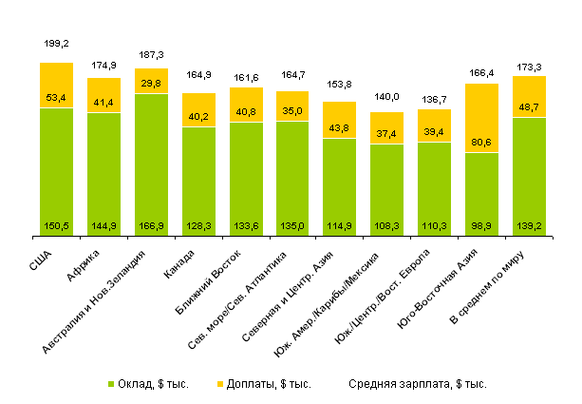
Уровень доходов нефтяников в мире

Slide 10
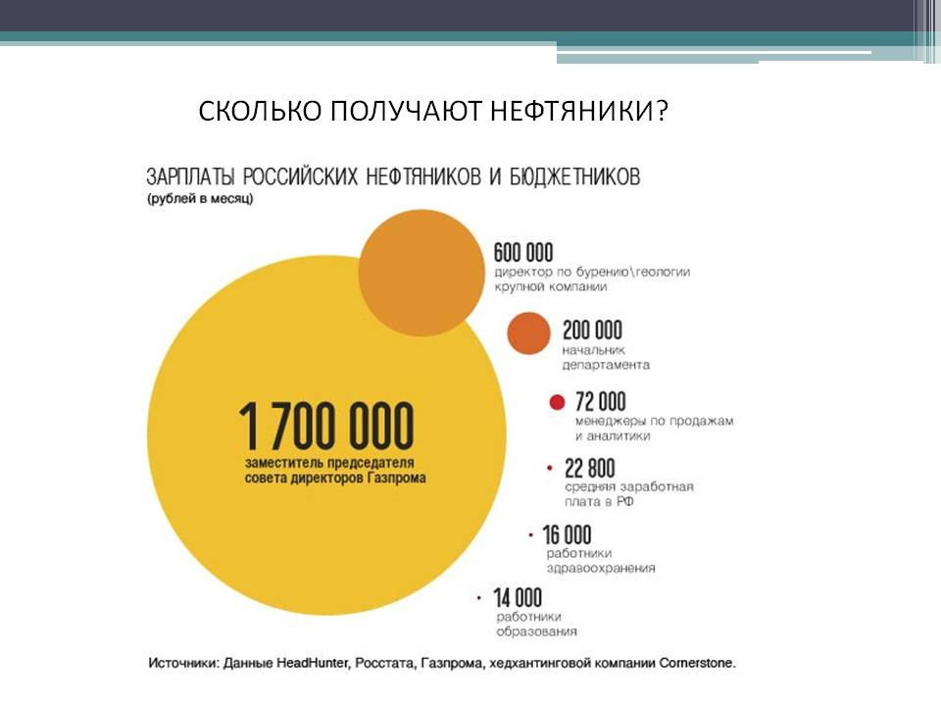
Уровень доходов нефтяников в России

Slide 11

Что является конкурентным преимуществом современного нефтяника?

Slide 12
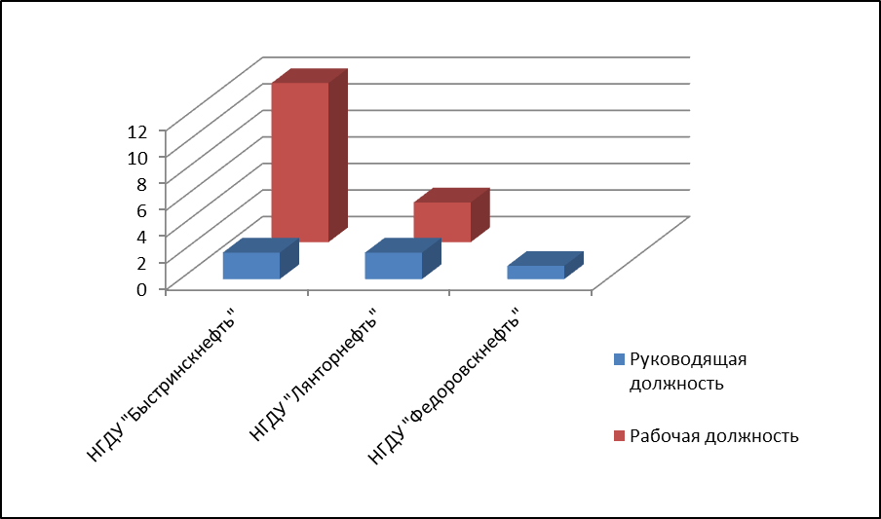
Количество опрошенных руководителей, служащих и рабочих
НГДУ ОАО «Сургутнефтегаз»
заместитель начальника цеха по добыче нефти и газа, начальники управления по бурению, заместитель отдела «Экология», замерщик ЧР МГС, водители, уборщики производственных помещений, электромонтер по ремонту обслуживания электрооборудования, машинисты, вулканизаторщик, техник, геофизики, сварщик, инженер-эколог.

Slide 13
Опрос работников ОАО «Сургутнефтегаз»
1. Как часто в своей работе Вы сталкиваетесь с английским языком? В каких случаях?
2. Нужно ли нефтяникам изучать английский язык?
3. Есть ли перспектива карьерного роста в вашей организации при условии владения международным языком общения?
4. Есть ли какие-нибудь дополнительные выплаты, привилегии или другие формы поощрения за знание иностранного языка?

Slide 14
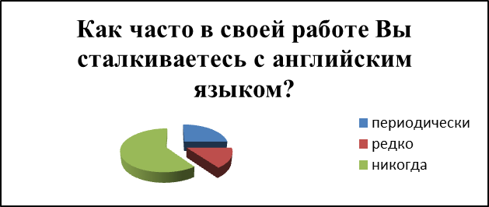



Результаты исследования
Инструкции к оборудованию,
технические паспорта, компьютерные программы, участие в международных конференциях при обмене опытом

Slide 15
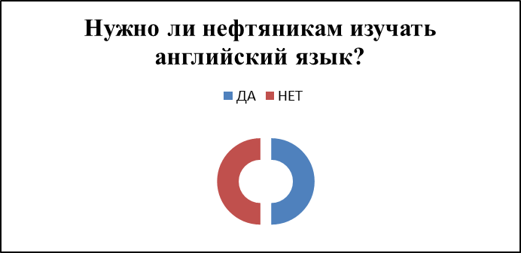

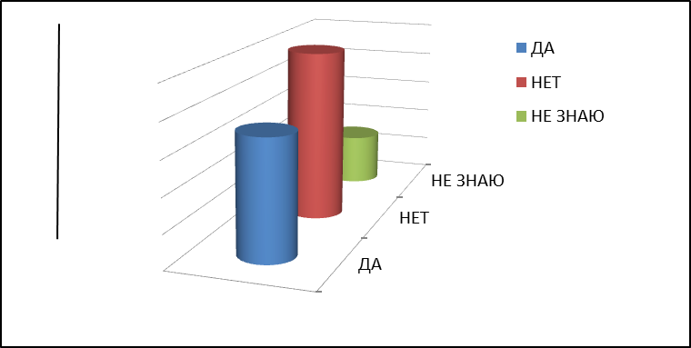
70 % респондентов жалеют, что
не владеют английским языком.
50%
40%
30%
20%
10%
0

Slide 16
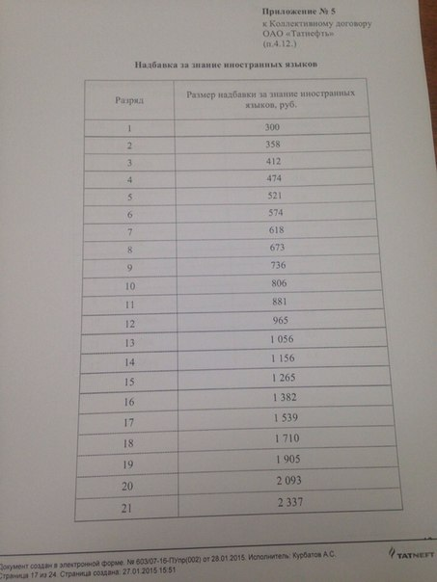
Официальный документ, Приложение 5 к Коллективному договору ОАО «Татнефть» от 27.01.2015 г. о надбавках за знание английского языка, в котором подробно прописаны суммы в зависимости от разряда.

Slide 17
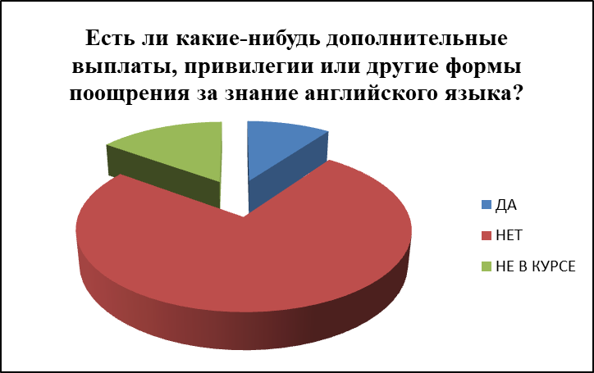




Slide 18
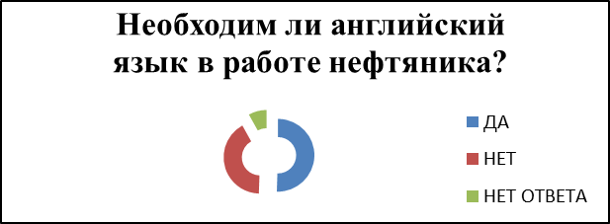



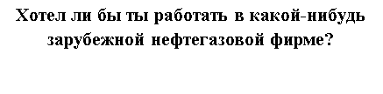
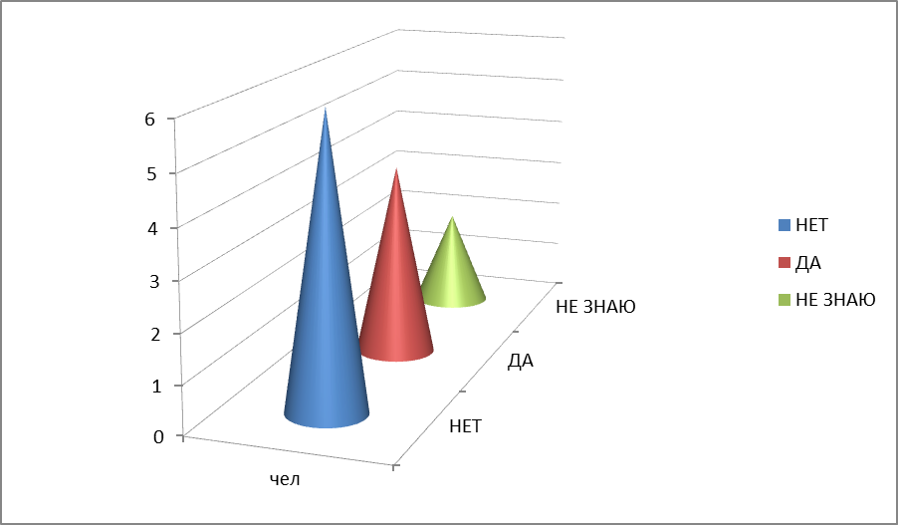
Результаты опроса учащихся и родителей
Все родители считают, что изучение английского языка очень важно в наше время, он стал неотъемлемой частью жизни

Slide 19
